Slide 1
4
1
2
مراجعة
الدرس 8
الدرس 7
الدرس 6
الدرس 5

Slide 2



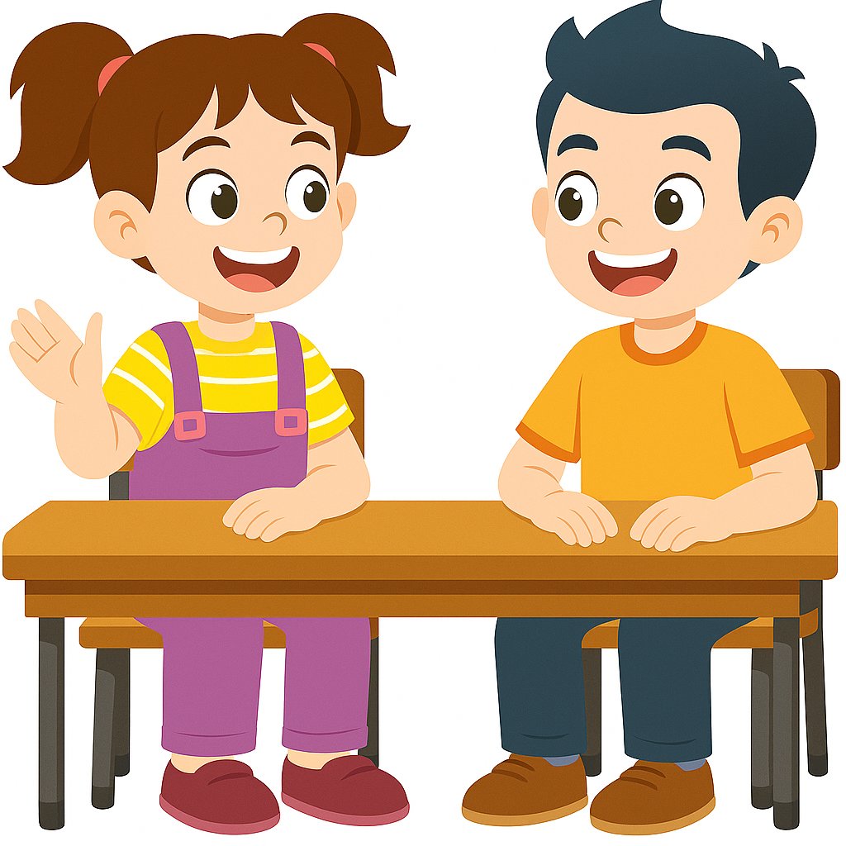

أيقونات توجيهية
توجيهات الأستاذ (ة)
تعيين تلميذ للإجابة
المرور بين الصفوف
عرض فيديو
المرور إلى الشريحة الموالية بعد عرض الفيديو
العمل في ثنائيات

Slide 3

برمجة الأسبوع الثاني
(ة)خاص بالأستاذ
الدرس 6
الدرس 5
طَرْحُ ٱلْأَعدادِ مِنْ 0 إِلى 999 9
جَمْعُ ٱلْأَعدادِ مِنْ 0 إِلى 999 9
الدرس 8
الدرس 7
حَلُّ ٱلْمَسَائلِ (اَلْبَحْثُ عَنِ ٱلْكُلِّ أوِ ٱلْجُزْءِ) -خطوتين-
جَمْعُ وَطَرْحُ ٱلْأَعدادِ مِنْ 0 إِلى 999 9
مراجعة
مًراجَعَة وَتَثْبيتُ دُروسِ ٱلأُسْبوعِ

Slide 4
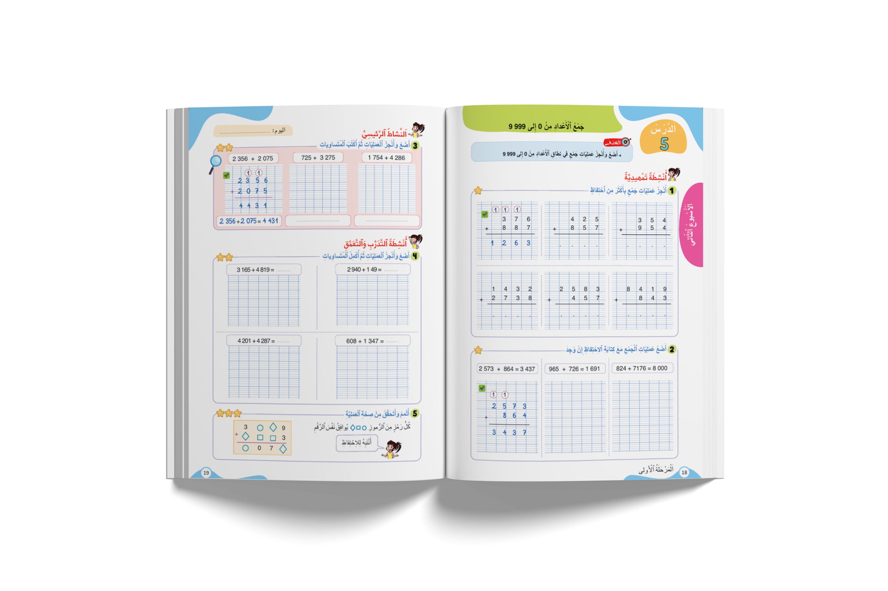
درس اليوم
(ة)خاص بالأستاذ
جَمْعُ ٱلْأَعدادِ مِنْ 0 إِلى 999 9

Slide 5
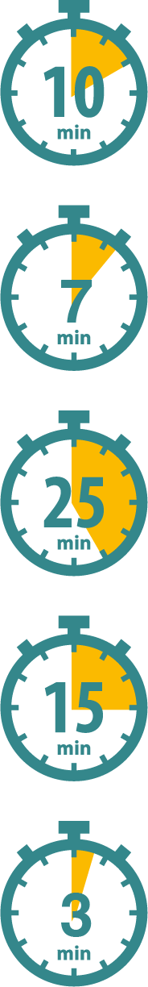
(ة)خاص بالأستاذ
مراحل الدرس
1
افتتاح الدرس
1
1
2
نمذجة
1
ممارسة موجهة
3
1
ممارسة مستقلة
4
1
اختتام الدرس
5

Slide 6
(ة)خاص بالأستاذ
عند نهاية الدرس
على الأقل 80% من المتعلمين سيكونون قادرين على:
جَمْعِ ٱلْأَعدادِ مِنْ 0 إِلى 999 9

Slide 7

(ة)خاص بالأستاذ
افتتاح الدرس
1
الحساب الذهني
أنشطة تمهيدية

Slide 8


سنبدأ بالحساب الذهني. خذوا دفاتر البحث.

Slide 9

لديكم دقيقة واحدة للقيام بالمطلوب .دوّنوا النتيجة فقط.
A
7 - 5 = …
مِثالٌ :
A
2
اُكْتُبوا في دَفاتِرِكُمْ:

Slide 10


عرض فيديو الحساب الذهني
1

Slide 11
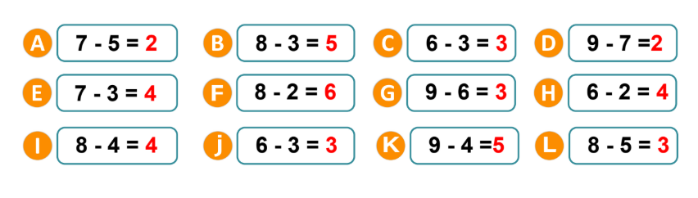
صححوا في دقيقة.
1

Slide 12
(ة)خاص بالأستاذ
افتتاح الدرس
1
الحساب الذهني
أنشطة تمهيدية

Slide 13

خذوا ألواحكم.

Slide 14
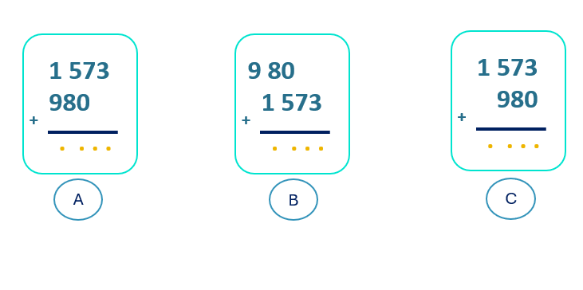
اكتبوا رقم الحرف المناسب للوضع الصحيح لعملية الجمع الآتية: (1 573 + 980)، A أو B أو C.

Slide 15
ارفعوا ألواحكم.

Slide 16
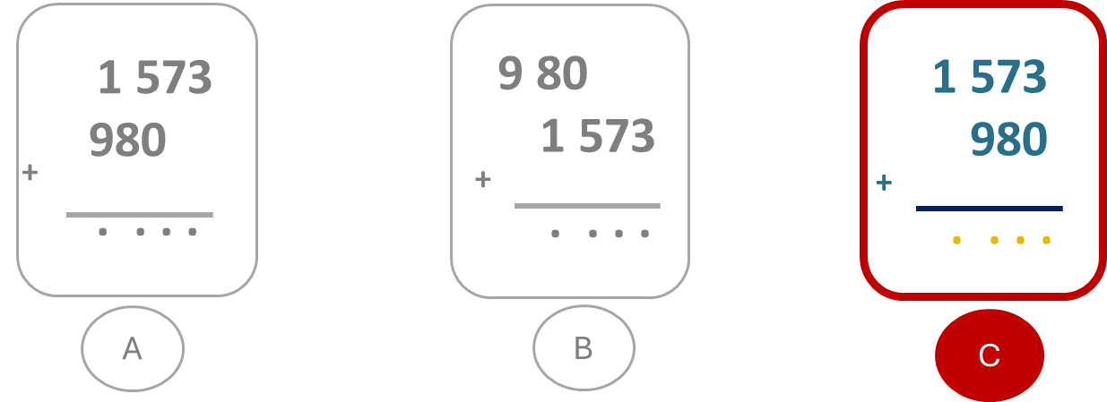
صححوا. من يشرح لماذا هذا هو الوضع الصحيح؟

Slide 17
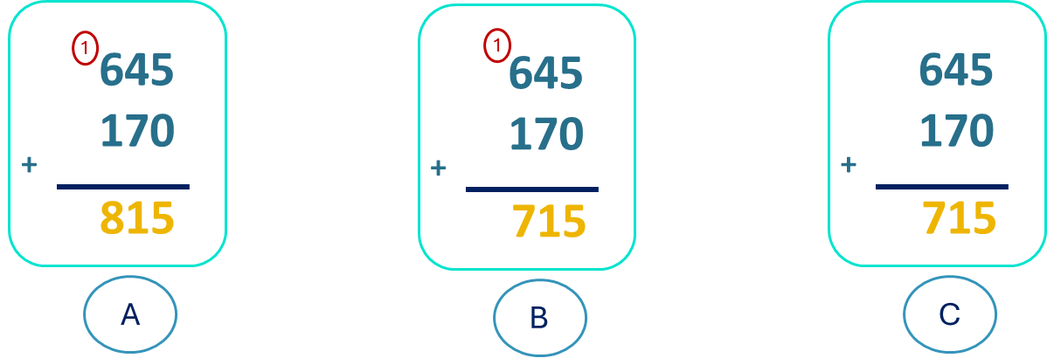
على الألواح، اكتبوا الحرف المناسب للعملية الصحيحة.

Slide 18
ارفعوا ألواحكم.

Slide 19
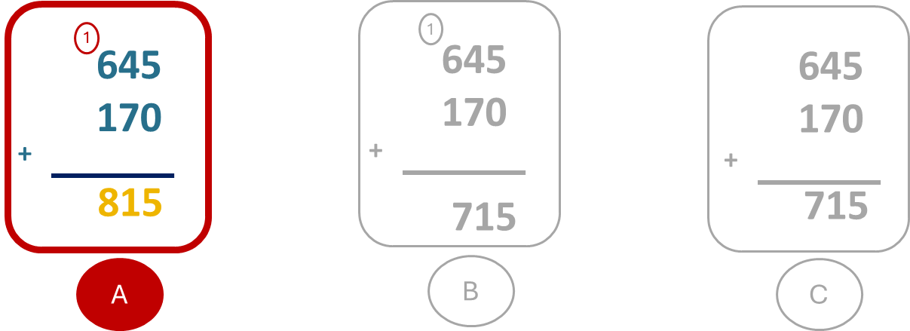
صححوا. من يتقدم ليتحقق ويشرح لنا لماذا؟

Slide 20
.750+ 197احسبوا هذا المجموع:
750 + 197

Slide 21
ارفعوا ألواحكم.

Slide 22
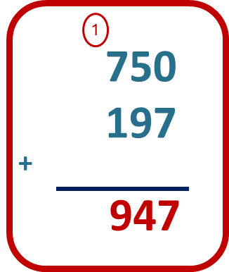
صححوا. من يمكنه إعادة إنجاز العملية على السبورة الجانبية؟

Slide 23
(ة)خاص بالأستاذ
نمذجة
2
جَمْعُ ٱلْأَعدادِ مِنْ 0 إِلى 999 9

Slide 24
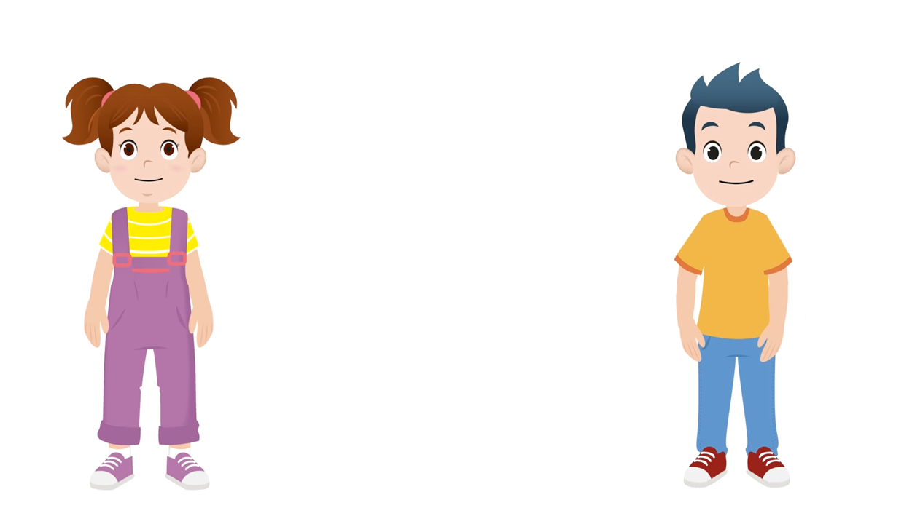
سنتذكر مع مجد وندى خطوات وضع وإنجاز عملية جمع بأكثر من احتفاظ – تابعوا

Slide 25
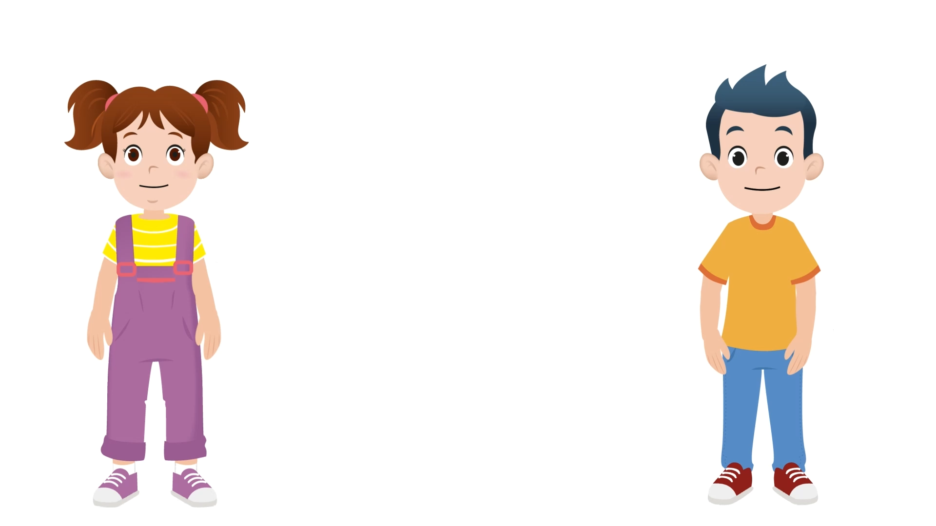
عرض فيديو النمذجة

Slide 26
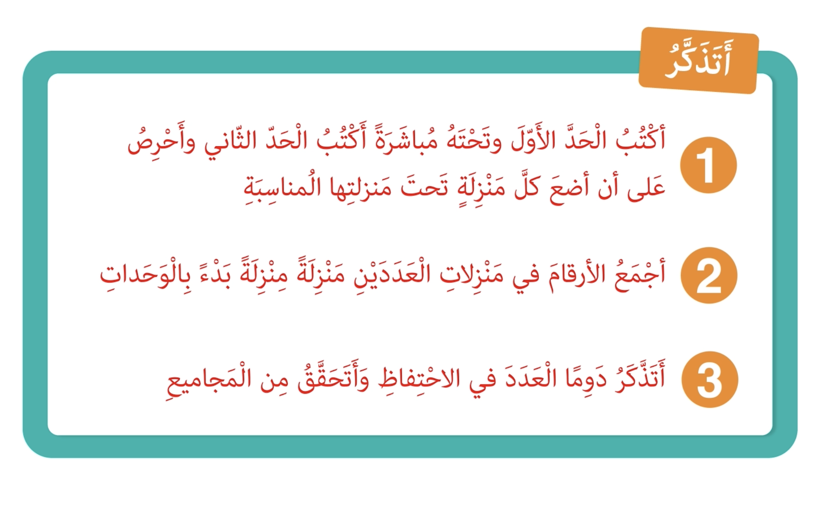
من يذكرنا بخطوات وضع وإنجاز عملية جمع؟

Slide 27
(ة)خاص بالأستاذ
ممارسة موجهة
3
النشاط 1
النشاط 2
النشاط 3

Slide 28
احسبوا هذا المجموع: 2 947+ 5 068 .
2 947 + 5 068

Slide 29
ماذا نفعل في الخطوة الأولى؟
أَتَحَقَّقُ
أَجْمَعُ وأَنْتَبِهُ إِلى الْمُبادَلاتِ
أَضَعُ ٱلْعَمَلِيّةَ
3
2
1
2 947 + 5 068

Slide 30
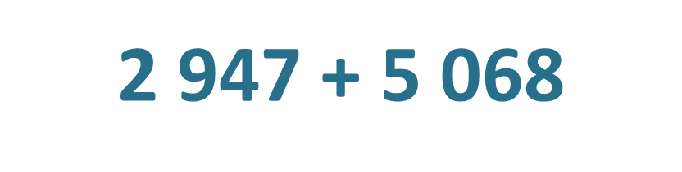
على الألواح ، ضعوا العملية عموديا.
أَتَحَقَّقُ
أَجْمَعُ وأَنْتَبِهُ إِلى الْمُبادَلاتِ
أَضَعُ ٱلْعَمَلِيّةَ
3
2
1

Slide 31
ارفعوا ألواحكم.

Slide 32
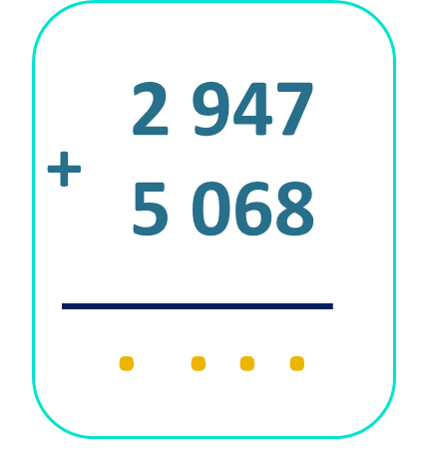
صححوا.
أَتَحَقَّقُ
أَجْمَعُ وأَنْتَبِهُ إِلى ٱلْمُبادَلاتِ
أَضَعُ ٱلْعَمَلِيّةَ
3
2
1

Slide 33
ما العمل في الخطوة الثانية؟
أَتَحَقَّقُ
أَجْمَعُ وأَنْتَبِهُ إِلى ٱلْمُبادَلاتِ
أَضَعُ ٱلْعَمَلِيّةَ
3
2
1

Slide 34
على ألواحكم، احسبوا المجموع، منزلة منزلة، وانتبهوا إلى المبادلات.
أَتَحَقَّقُ
أَجْمَعُ وأَنْتَبِهُ إِلى ٱلْمُبادَلاتِ
أَضَعُ ٱلْعَمَلِيّةَ
3
2
1

Slide 35
ارفعوا ألواحكم.

Slide 36
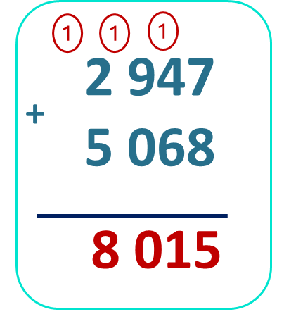
صححوا.
أَتَحَقَّقُ
أَجْمَعُ وأَنْتَبِهُ إِلى ٱلْمُبادَلاتِ
أَضَعُ الْعَمَلِيّةَ
3
2
1
1

Slide 37
خذوا ألواحكم.

Slide 38
ما العمل في الخطوة الثالثة؟
أَتَحَقَّقُ
أَجْمَعُ وأَنْتَبِهُ إِلى الْمُبادَلاتِ
أَضَعُ الْعَمَلِيّةَ
3
2
1

Slide 39
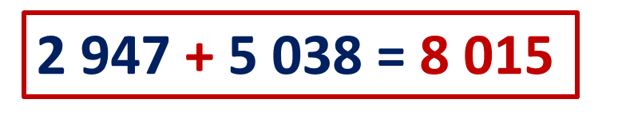
فليتقدم أحدكم ليعيد العملية ويتحقق من صحتها ويكتب المتساوية.
أَتَحَقَّقُ
أَجْمَعُ وأَنْتَبِهُ إِلى الْمُبادَلاتِ
أَضَعُ الْعَمَلِيّةَ
3
2
1

Slide 40
(ة)خاص بالأستاذ
ممارسة موجهة
3
النشاط 1
النشاط 2
النشاط 3

Slide 41
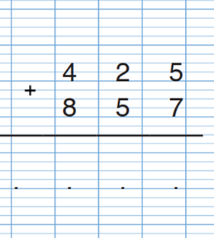
أنجزوا العملية الآتية وانتبهوا إلى المبادلات.

Slide 42
ارفعوا ألواحكم.

Slide 43
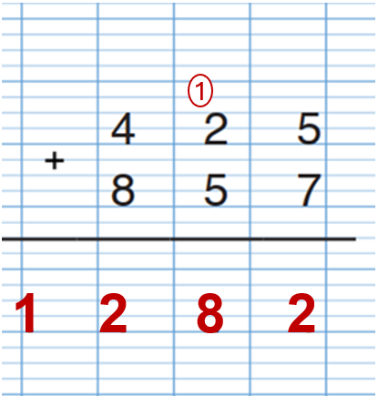
صححوا.

Slide 44
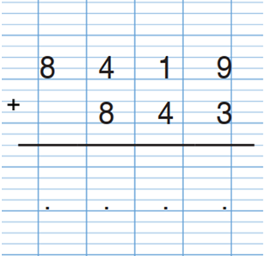
أنجزوا العملية الآتية وانتبهوا إلى المبادلات.

Slide 45
ارفعوا ألواحكم.

Slide 46
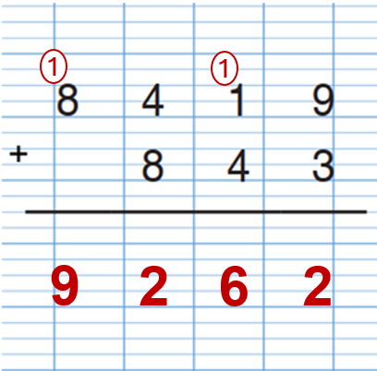
صححوا.

Slide 47
(ة)خاص بالأستاذ
ممارسة موجهة
3
النشاط 1
النشاط 2
النشاط 3

Slide 48
الآن، خذوا كراساتكم الصفحة 19.

Slide 49
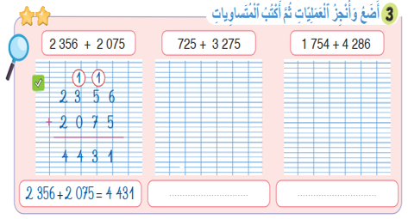
لديكم 5 دقائق لإنجاز هذا النشاط. سأمر بين الصفوف لمساعدتكم.
5

Slide 50
كل واحد منكم يقارن إنجازه بإنجاز زميله. تأكدوا أنكم اتبعتم الخطوات بشكل سليم.

Slide 51
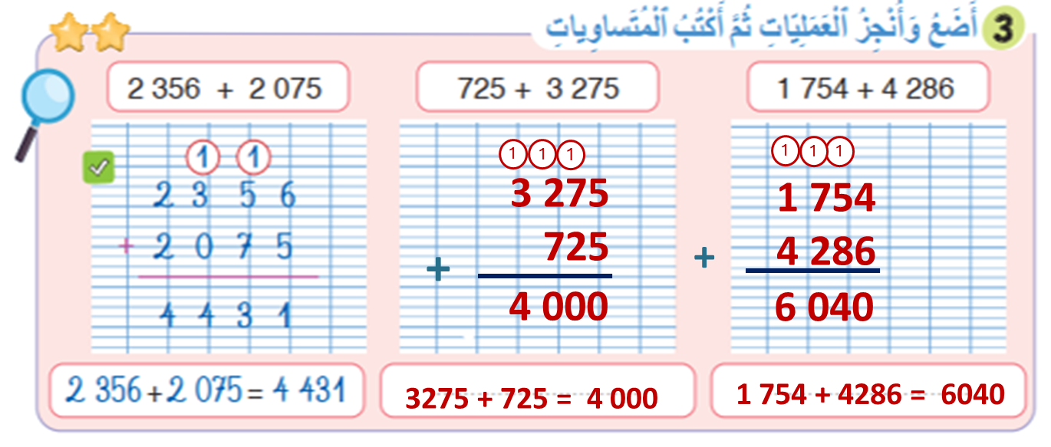
صححوا . لديكم أربع دقائق؟
4

Slide 52
(ة)خاص بالأستاذ
ممارسة مستقلة
4
أنجز بمفردي

Slide 53
على الصفحة 19، أنجزوا النشاط رقم 4. لديكم 5 دقائق.
سأمر بين الصفوف لأقدم لكم المساعدة وأدون ملاحظاتي في كراساتكم.
5

Slide 54
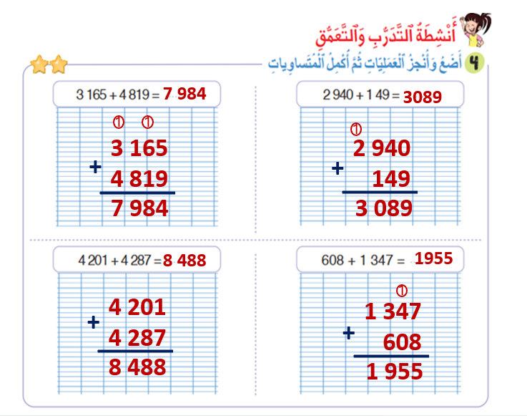
صححوا على كراساتكم .لديكم دقيقتان.
2

Slide 55
(ة)خاص بالأستاذ
اختتام الدرس
5

Slide 56
انتبهوا جيدا ! في المنزل، أكملوا إنجاز الأنشطة التي لم نقم بإنجازها في الصفحتين 18 و 19.

Slide 57


إلى اللقاء. في الحصة القادمة، سنقوم بتصحيح الأنشطة المنجزة في المنزل.

Slide 58


(ة)خاص بالأستاذ
(ة)خاص بالأستاذ
بناء على إنجازات المتعلمين خلال الممارسة المستقلة

